Slide 1
Лекция 12
Тема: «Процессы приспособления (адаптации) и компенсации»

Slide 2
Адаптация (приспособление) – это: комплекс структурных и функциональных изменений организма в ответ на воздействие различных факторов внешней и внутренней среды, которые приводят к изменению гомеостаза.
Цель этих реакций – восстановить измененный гомеостаз, поэтому все адаптационные реакции целесообразны (даже несмотря на их повреждающий эффект (например, шоковая почка как результат реакции перераспределения кровотока ради поддержания сниженного АД).
Выделяют:
специфический (приспособление к конкретному фактору) и неспецифический (для всех приспособительных реакций; это стресс-реакция) компоненты адаптации,
кратковременные (быстрые) и долговременные (медленные) механизмы адаптации.
Адаптация является проявлением модификационной изменчивости организма данного вида и включает в себя самые разнообразные реакции. Наиболее удачной теорией, объясняющей механизмы адаптации является теория функциональных систем П.К. Анохина и К.В. Судакова.

Slide 3
Процесс адаптации носит фазовый характер.
Первая – начальная фаза – характеризуется тем, что при первичном воздействии внешнего необычного по силе или длительности фактора, возникают генерализованные физиологические реакции, в несколько раз превышающие потребности организма.
Эти реакции протекают некоординированно, с большим напряжением органов и систем. Поэтому их функциональный резерв скоро истощается, а приспособительный эффект низкий, что свидетельствует о «несовершенстве» данной формы адаптации.
Полагают, что адаптационные реакции на начальном этапе протекают на основе готовых физиологических механизмов.
При этом «программы» поддержания гомеостаза могут быть врожденными или приобретенными в процессе предшествующего индивидуального опыта.
Примером проявления первой фазы адаптации может служить рост легочной вентиляции и минутного объема крови при гипоксическом воздействии и т.п.

Slide 4
Интенсификация деятельности висцеральных систем в этот период происходит под влиянием нейрогенных и гуморальных факторов.
Любой агент вызывает активизацию в нервной системе гипоталамических центров. В гипоталамусе информация переключается на эфферентные пути, стимулирующие симпато-адреналовую и гипофизарно-надпочечниковую системы.
В результате происходит усиленное выделение гормонов: адреналина, норадреналина и глюкокортикоидов.
Вместе с тем, возникающие на начальном этапе адаптации нарушения в дифференцировке процессов возбуждения и торможения в гипоталамусе приводят к дезинтеграции регуляторных механизмов.
Это сопровождается сбоями в функционировании дыхательной, сердечно-сосудистой и других вегетативных систем.

Slide 5
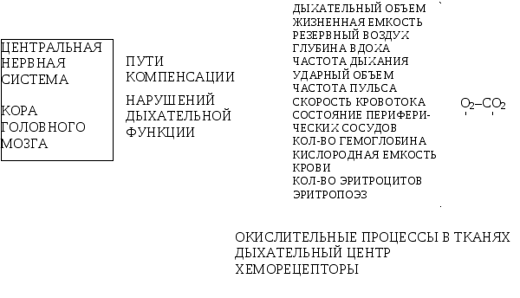
Рис. 1. Принципиальная схема типичной функциональной системы на примере дыхательной функции (по: Анохин П. К., 1962).
На клеточном уровне в первую фазу адаптации происходит усиление процессов катаболизма. Благодаря этому поток энергетических субстратов, кислорода и строительного материала поступает в рабочие органы.

Slide 6
Вторая фаза – переходная к устойчивой адаптации. Она проявляется в условиях сильного или длительного влияния возмущающего фактора, либо комплексного воздействия. При этом возникает ситуация, когда имеющиеся физиологические механизмы не могут обеспечить должного приспособления к среде. Необходимо создание новой системы, в которой на основе элементов старых программ создаются новые связи.
Адаптивные изменения во вторую фазу затрагивают все уровни организма.
На клеточно-молекулярном уровне в основном происходят ферментативные сдвиги, которые обеспечивают возможность функционирования клетки при более широком диапазоне колебаний биологических констант.
Динамика биохимических реакций может служить причиной изменения морфологических структур клетки, определяющих характер ее работы, например клеточных мембран.

Slide 7
На уровне ткани проявляются дополнительные структурно-морфологические и физиологические механизмы. Структурно-морфологические изменения обеспечивают протекание необходимых физиологических реакций. Так, в условиях высокогорья в эритроцитах человека отмечено увеличение содержания фетального гемоглобина. Среди физиологических механизмов можно привести изменение показателей активности центральной нервной системы.
На уровне органа или физиологической системы новые механизмы могут действовать по принципу замещения. Если какая-либо функция не обеспечивает поддержание гомеостаза, она замещается более адекватной. Увеличение легочной вентиляции при нагрузках может происходить как за счет частоты, так и за счет глубины дыхания. Второй вариант при адаптации является для организма более выгодным.
На организменном уровне либо действует принцип замещения, либо осуществляется подключение дополнительных функций, что расширяет функциональные возможности организма. Последнее происходит благодаря нейрогуморальным влияниям на трофику органов и тканей.

Slide 8
Третья фаза – фаза устойчивой или долговременной адаптации. Основным условием наступления этого этапа адаптации является многократное, либо длительное, действие на организм факторов, мобилизующих вновь созданную функциональную систему. Иными словами, организму нужна тренировка, во время которой происходит «фиксация сложившихся адаптационных систем и увеличение их мощности до уровня, диктуемого средой».
Организм переходит на новый уровень функционирования. Он начинает работать в более экономном режиме за счет уменьшения затрат энергии на неадекватные реакции. На данном этапе преобладают биохимические процессы на тканевом уровне. Накапливающиеся в клетках под влиянием новых факторов среды продукты распада становятся стимуляторами реакций анаболизма. В результате перестройки клеточного обмена процессы анаболизма начинают преобладать над катаболическими. Происходит активный синтез АТФ из продуктов ее распада.
Метаболиты ускоряют процесс транскрипции РНК на структурных генах ДНК. Увеличение количества информационной РНК вызывает активацию трансляции, приводящую к интенсификации синтеза белковых молекул.

Slide 9
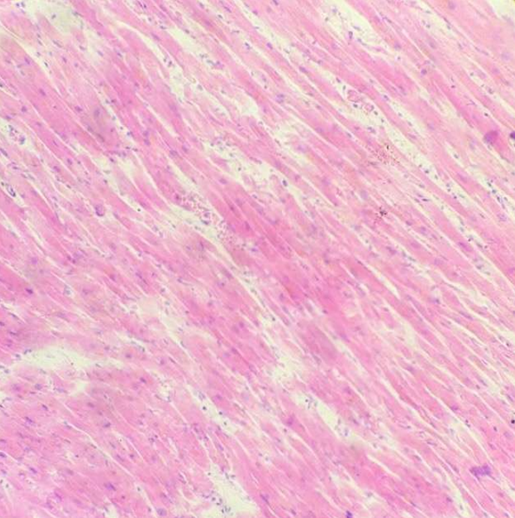
Таким образом, усиленное функционирование органов и систем оказывает влияние на генетический аппарат ядер клетки. Это приводит к формированию структурных изменений, которые увеличивают мощность систем, ответственных за адаптацию. Именно этот «структурный след» является основой долговременной адаптации. Примером является гипертрофия органа.
Рис. 2. Гипетрофия сердца при гипертонии. Кардиомиоциты увеличены в размерах, содержат крупные ядра. Между мышечными волокнами обнаруживаются прослойки соединительной ткани.

Slide 10
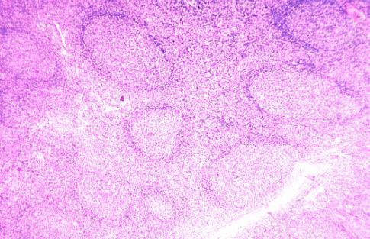
На клеточно-молекулярном уровне за счет изменений в энзимных системах происходит мобилизация энергетических ресурсов и пластического материала. Морфологические изменения затрагивают структуру клеточных мембран, благодаря чему улучшается регуляция окислительных процессов, синтеза макроэргов и различных структурных и ферментативных белков. Благодаря интенсивным процессам синтеза увеличивается масса клеточных структур.
Фоликулярная гиперплазия.

Slide 11
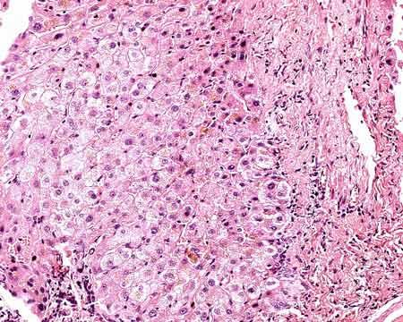
Бурая атрофия печени

Slide 12
Каковы же признаки достижения адаптации?
По своей физиологической и биохимической сути адаптация – это качественно новое состояние, характеризующееся повышенной устойчивостью организма к экстремальным воздействиям.
Главная черта адаптированной системы – это экономичность функционирования, то есть рациональное использование энергии.
Состояние адаптации характеризуется физиологическими, биохимическими и морфологическими сдвигами, возникающими на разных уровнях организации от организменного до молекулярного.
На уровне целостного организма проявлением адаптационной перестройки является совершенствование функционирования нервных и гуморальных регуляторных механизмов.
В нервной системе повышается сила и лабильность процессов возбуждения и торможения, улучшается координация нервных процессов, совершенствуются межорганные взаимодействия.
Устанавливается более четкая взаимосвязь в деятельности эндокринных желез. Усиленно действуют «гормоны адаптации» – глюкокортикоиды и катехоламины.

Slide 13
Важным показателем адаптационной перестройки организма является повышение его защитных свойств и способность осуществлять быструю и эффективную мобилизацию имунных систем.
Следует отметить, что при одних и тех же адаптационных факторах и одних и тех же результатах адаптации организм использует индивидуальные стратегии адаптации.
При этом, по мнению В. И. Медведева (1982), в адаптационном процессе могут быть преимущественно задействованы различные механизмы: поведенческие, физиологические, биохимические.
Переход организма на новый уровень функционирования требует определенного напряжения управляющих систем. Дополнительные затраты организма, необходимые для осуществления адаптационных реакций, получили название «цена адаптации». В процессе адаптации любая активность требует гораздо больше затрат энергии, чем в обычных условиях. Например, это имеет место при выполнении физических упражнений на высоте, что используется в спортивной практике.

